Slide 1
Aplikacija za vježbu pravopisa uz pomoć umjetne inteligencije i usluge strojne provjere pravopisa
Petar Krešimir Pavičić mentor: doc. dr. sc. Tomislav jagušt
Diplomski rad
Zagreb, srpanj 2024.

Slide 2
Sadržaj
Motivacija
Arhitektura i model podataka
Korisnička aplikacija
Moguća poboljšanja

Slide 3
Motivacija
Primjena prednosti uporabe tehnologije u obrazovanju na primjeru učenja pravopisa
Smanjenje administrativnog opterećenja nastavnika (sastavljanje i ispravljanje zadataka)
Integracija s vanjskim tehnologijama (API)
Funkcionalnost digitalnog diktata

Slide 4
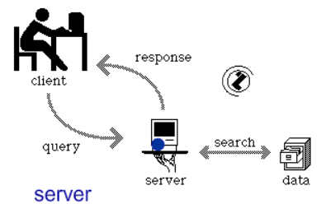
Arhitektura i model podataka
Klijent – poslužitelj arhitektura
Klijentska strana – React.js
Poslužiteljska strana – Node.js (Express)
Baza podataka – PostgreSQL
Posluživanje resursa – Render
Korišteni vanjski API-ji:
ChatGPT API
ElevenLabs TTS API
Ispravi.me API

Slide 5
ChatGPT API
Omogućuje generiranja teksta, odgovaranje na upite, vođenje razgovora i pružanje kontekstualnih informacija
Potreban je API ključ koji se šalje putem POST zahtjeva za praćenje korisnika
Ostali parametri u POST zahtjevu:
tekstualni upit (eng. prompt)
model - specificira koji model umjetne inteligencije se koristi za generiranje odgovora
role - definira ulogu koju određena poruka ima unutar konteksta razgovora (npr. system, user)
temperature - kontrolira kreativnost odgovora (0-1)

Slide 6
ElevenLabs TTS API
Sustav za sintezu govora koji koristi umjetnu inteligenciju kako bi pretvorio tekstualni sadržaj u prirodni govor
Niska latencija (~400ms), preko 1000 glasova dostupnih na 29 jezika
Potrebno je dobit API ključ za autentifikaciju korisnika
Parametri u POST zahtjevu:
voice_id - identifikator glasa koji se koristi
optimize_streaming_latency - omogućuje optimizaciju latencije uz određeni gubitak kvalitete (0-4)
output_format - predstavlja format generiranog zvuka
voice_settings.stability - određuje stabilnost glasa, a stabilnost se odnosi na konzistentnost intonacije, brzine govora i izraza glasa
voice_settings.style: omogućuje prilagodbu stila izgovora glasa kako bi se postigao određeni ton, naglasak ili emocionalni izraz u glasu
voice_settings.use_speaker_boost - određuje hoće li se koristiti dodatno pojačanje glasa kako bi se poboljšala jasnoća i snaga govora

Slide 7
Ispravi.me API
Aplikacijsko programsko sučelje koje omogućuje računalnu provjeru pravopisa
Potrebno dobiti API ključ koji omogućuje API-ju identificiranje i praćenje korisnika prilikom korištenja usluge, šalje se u POST zahjtevu kao parametar (app)
Slanje običnog POST zahtjeva prema resursu https://ispravi.me/api/ispravi, koristeći klasični POST umjesto AJAX-a
Nakon što obradi tekst, API vrati korisniku odgovor u formatu JSON
Parametri u POST zahtjevu:
tekst koji se provjerava
context - za kontekstualnu provjeru (on/off)
punctuation - za provjeru razmaka ispred i iza znakova interpunkcije (on/off)
showinfo - ispis dodatnih informativnih poruka vezanih uz svaku pogrešku (on/off)

Slide 8
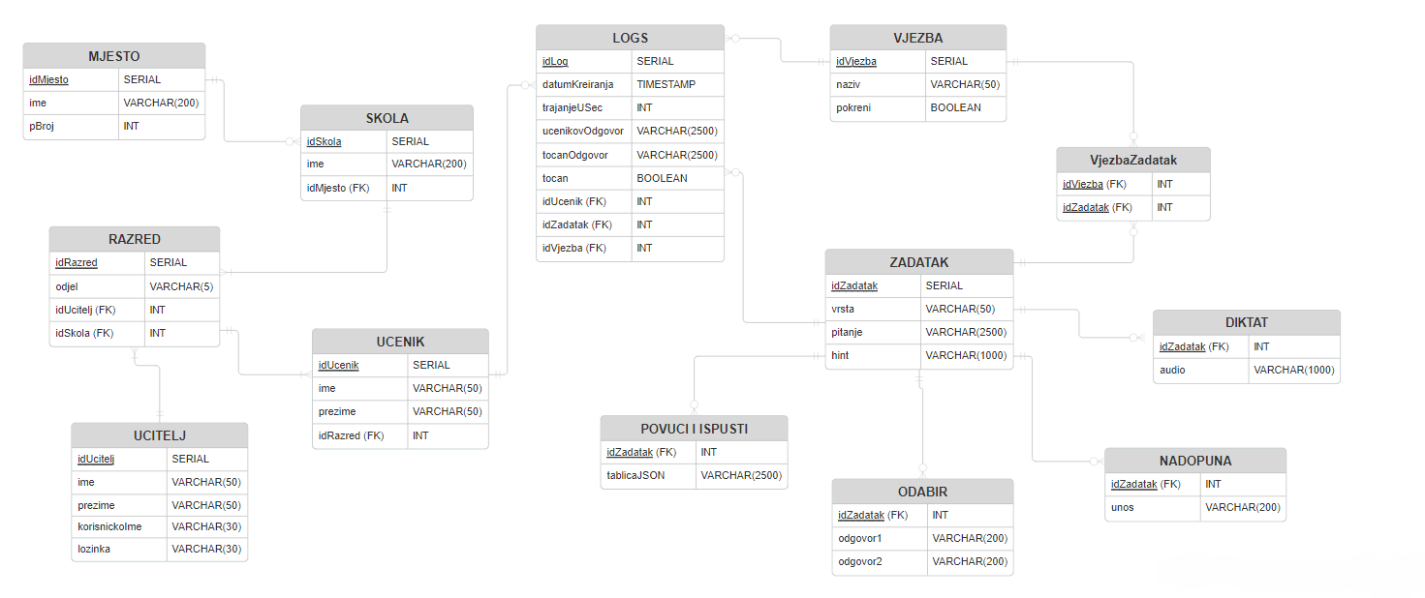
Model Podataka

Slide 9
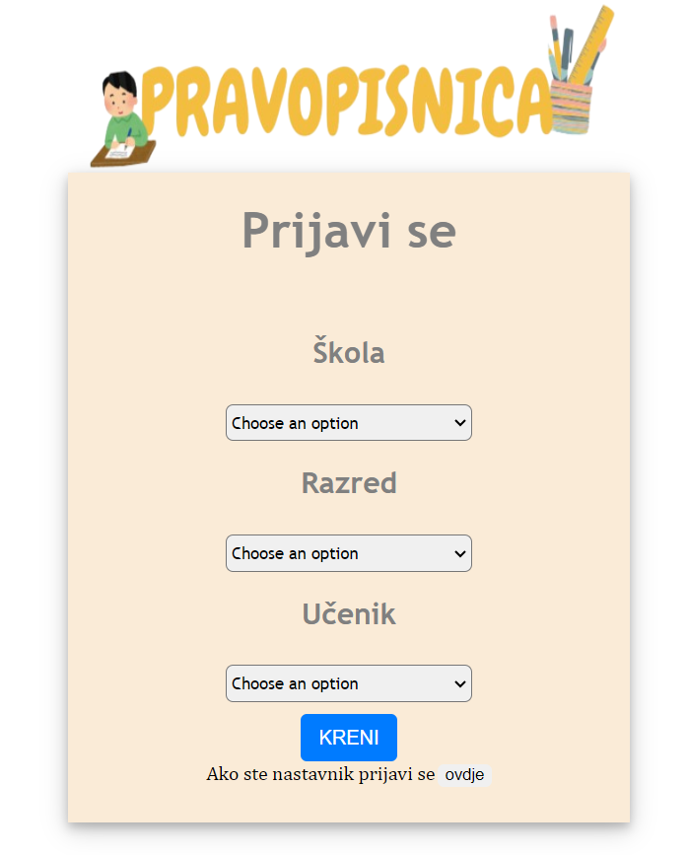
Korisnička aplikacija
Dvije vrste korisnika (sučelja): NASTAVNIK i UČENIK
Nastavnik može stvarati nove i uređivati postojeće vježbe i zadatke, ima uvid u svoje vježbe, zadatke i učenike iz svojih razreda
Učenik rješava vježbe koje mu je postavio njegov učitelj, prati se vrijeme rješavanja i točnost zadatka
Stranica za prijavu učenika

Slide 10
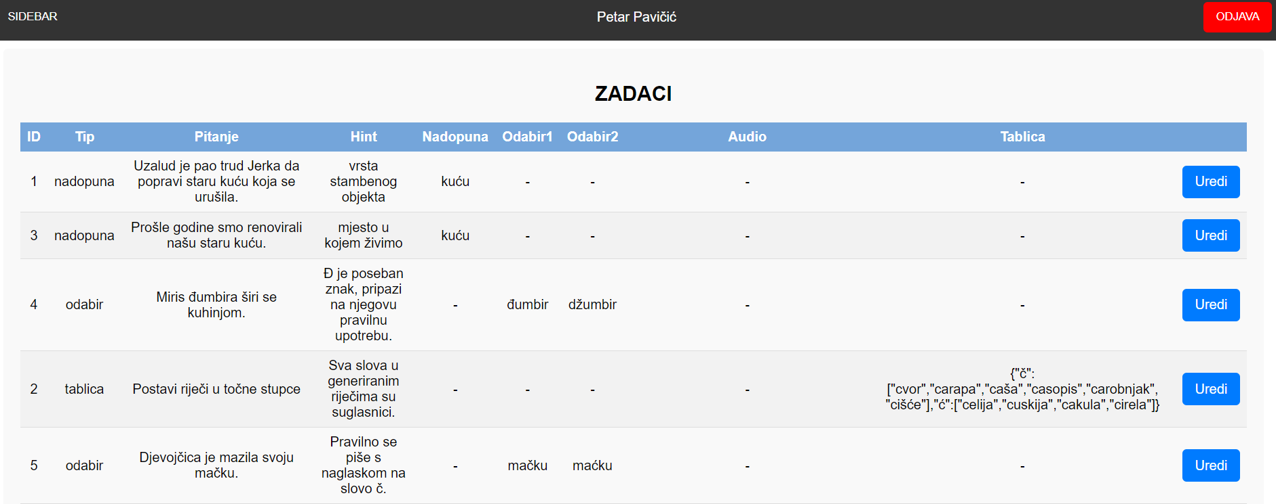
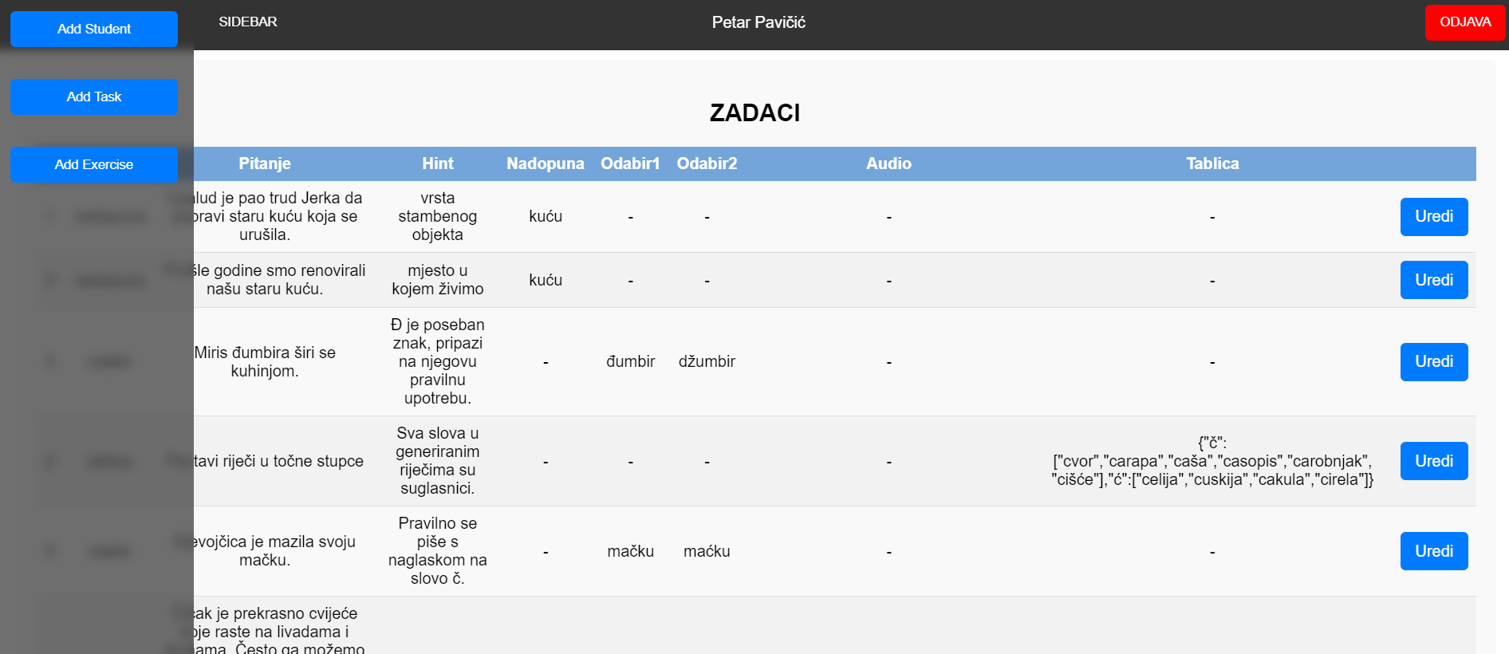
Korisnička aplikacija
Nastavnikova profilna stranica

Slide 11
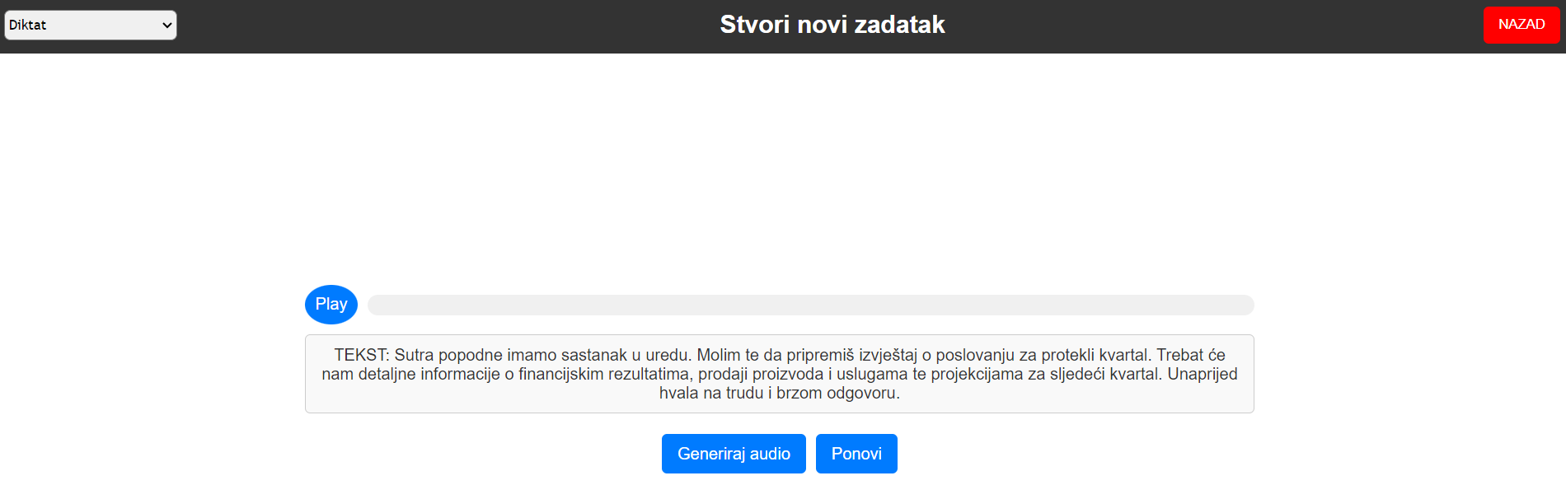
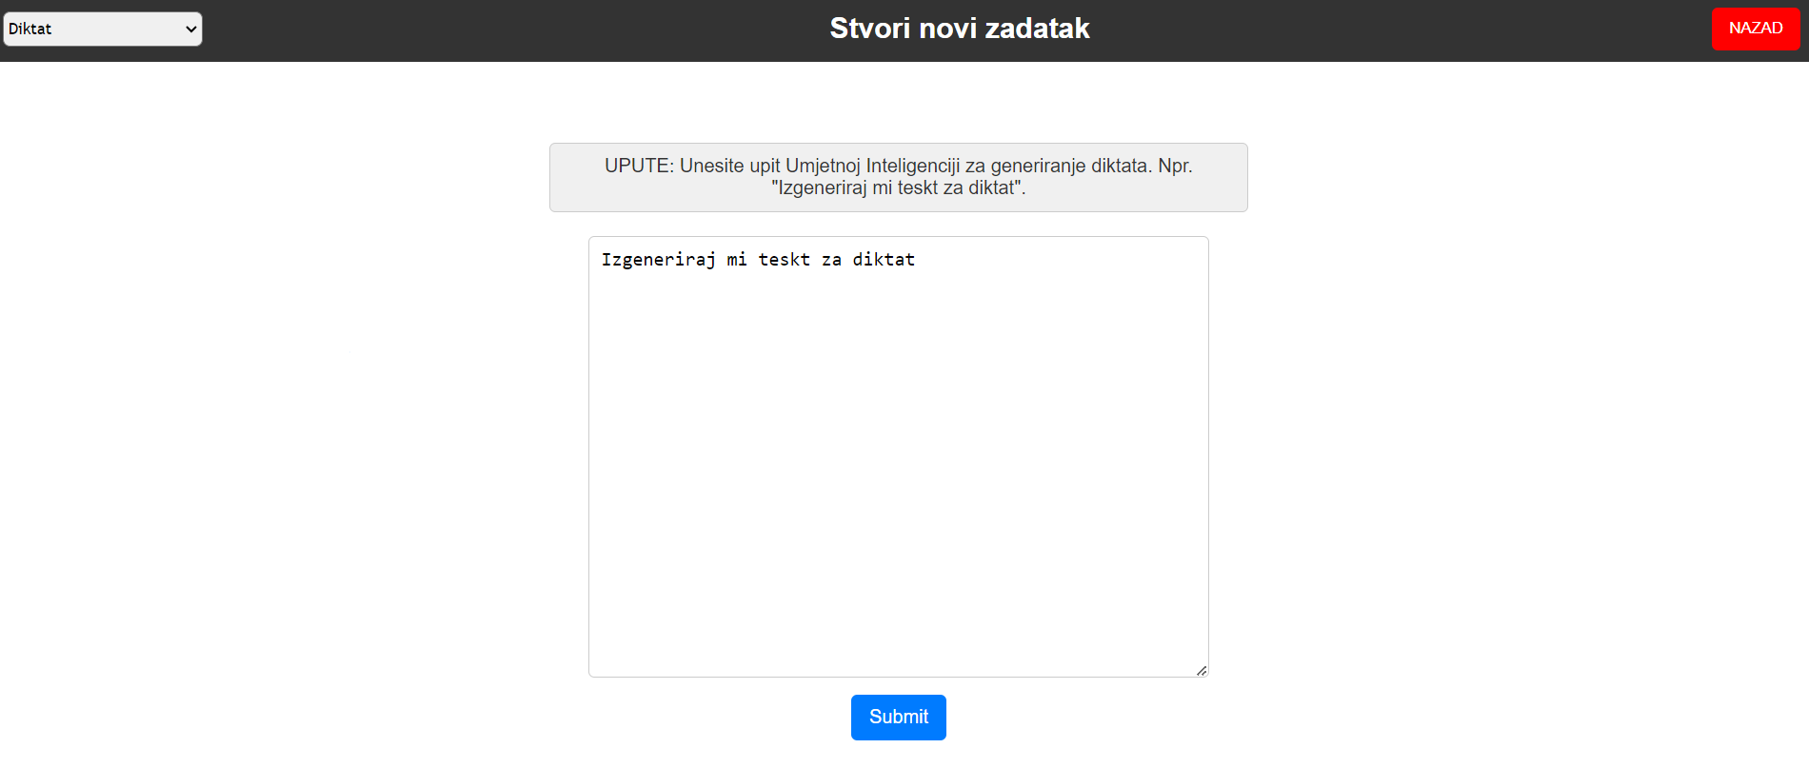
Korisnička aplikacija
Primjer stvaranja novog zadatka vrste „diktat”

Slide 12
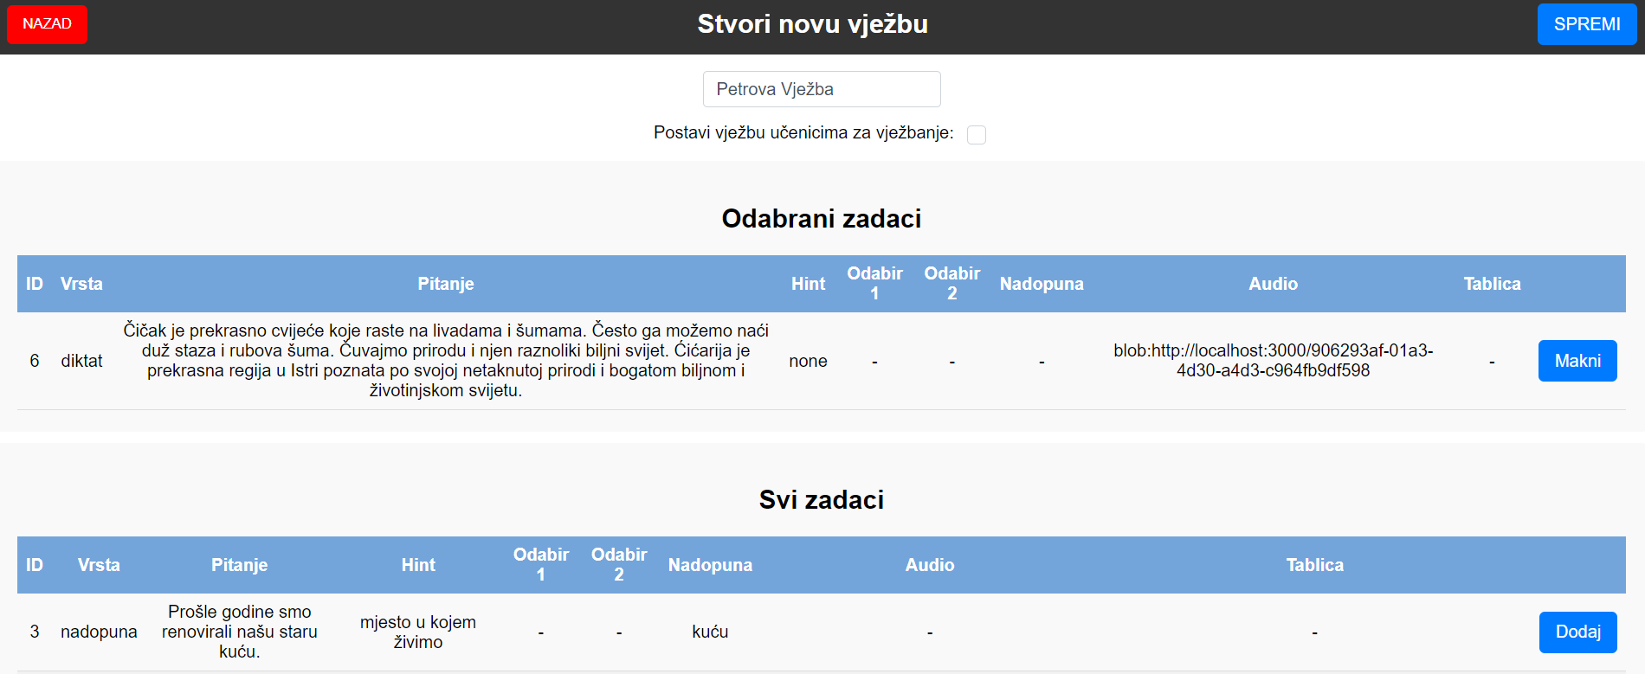
Korisnička aplikacija
Primjer stvaranja nove vježbe

Slide 13
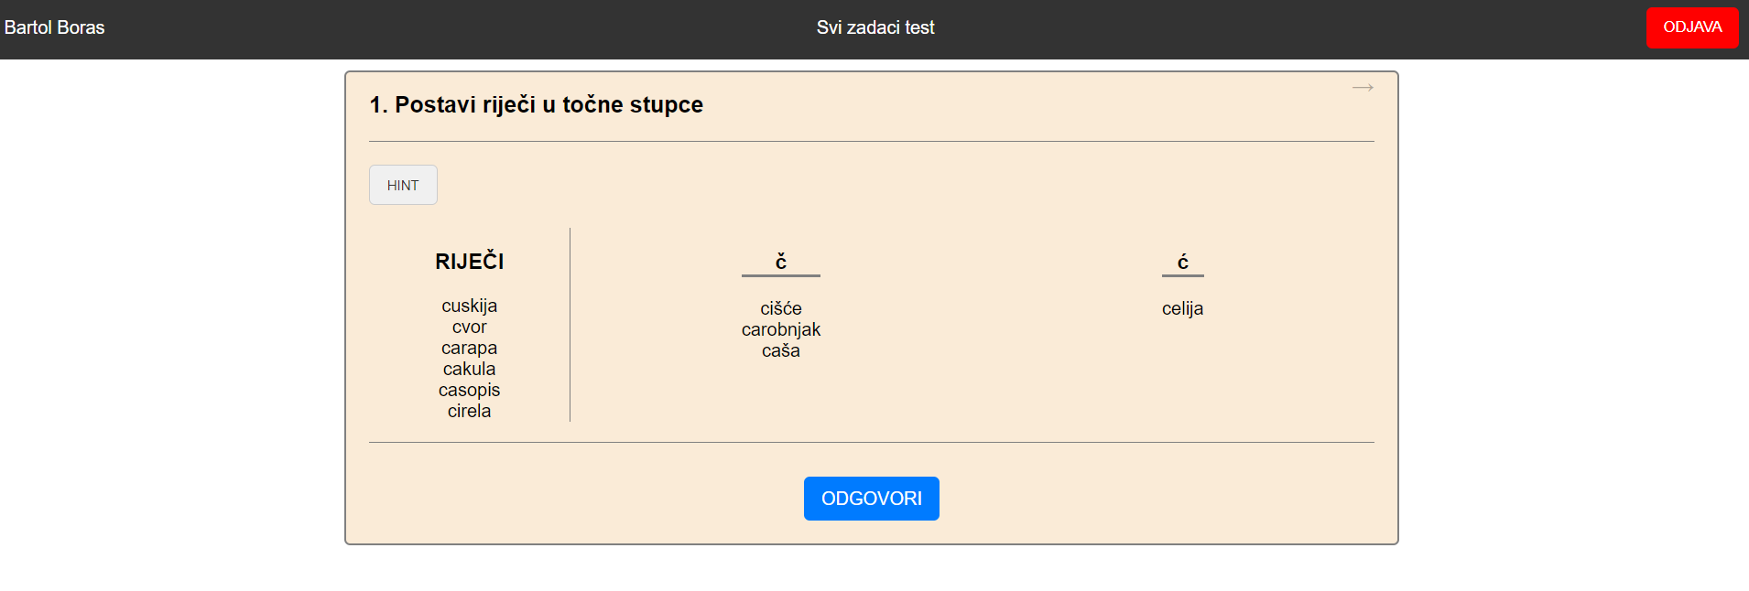
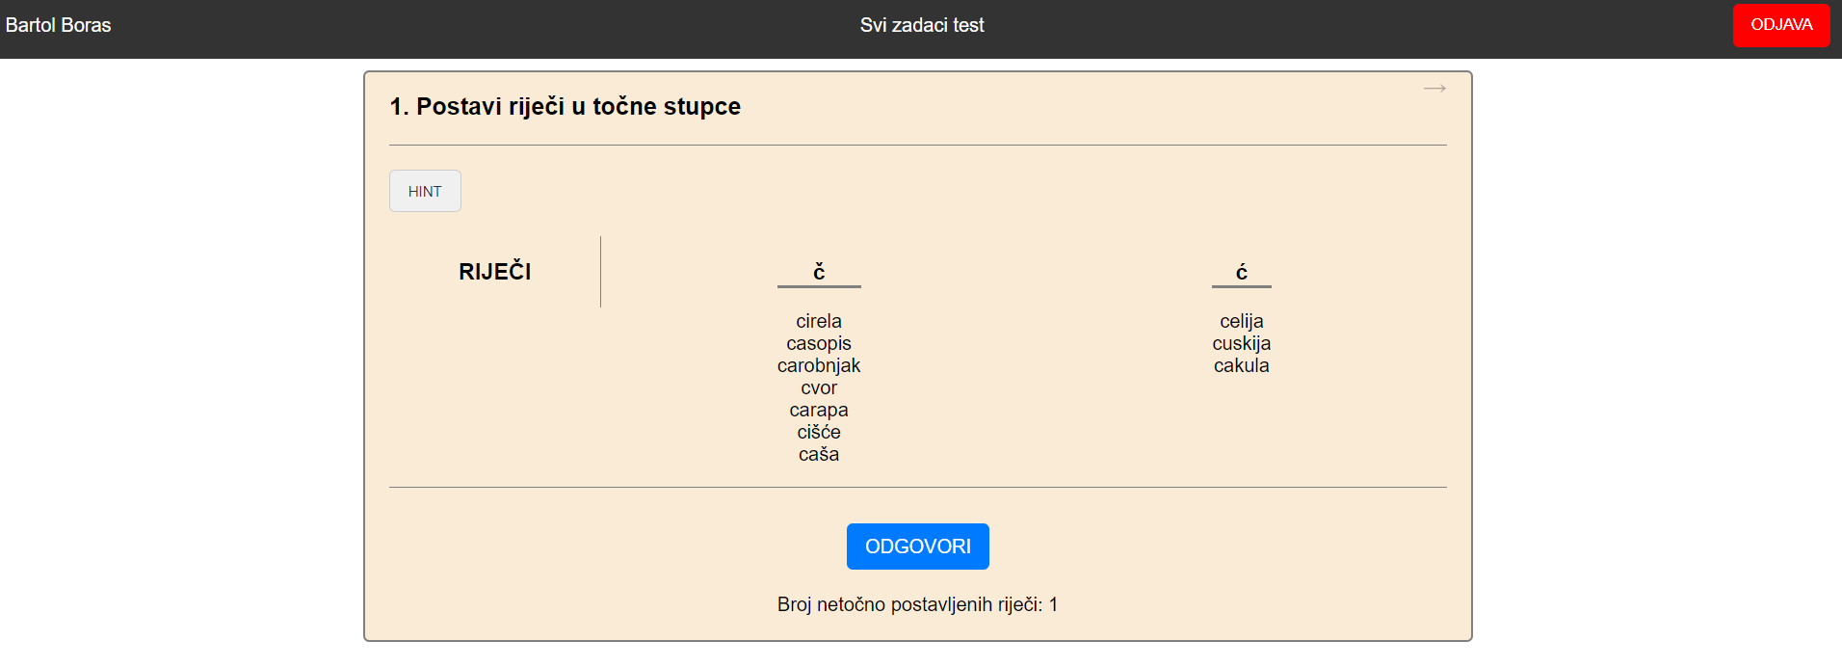
Korisnička aplikacija
Primjer rješavanja „tabličnog” zadatka (Drag and Drop)

Slide 14
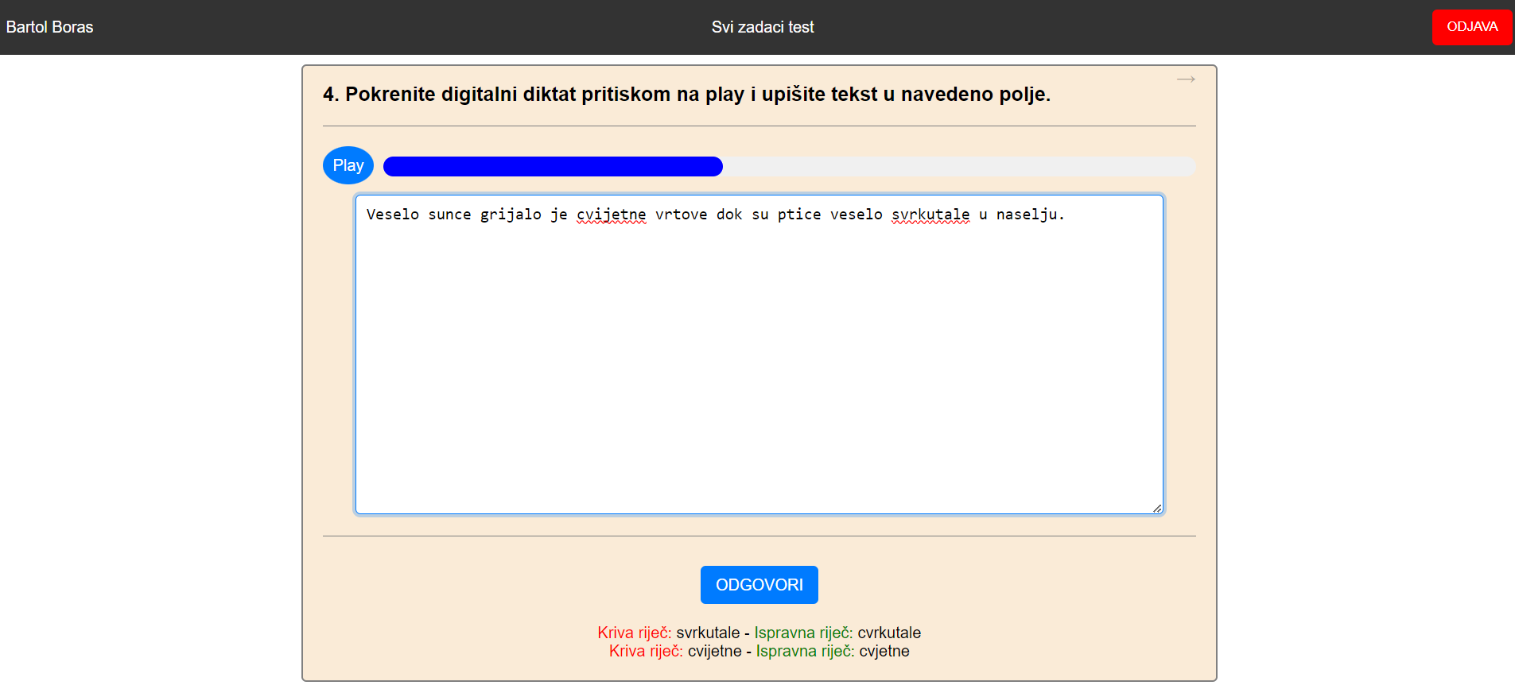
Korisnička aplikacija
Primjer rješavanja digitalnog diktata

Slide 15
Moguća poboljšanja
Dodavanje novih vrsta zadataka
Stvaranje lekcija i grupiranje vježbi po lekcijama
Stvaranje statistika za učenike i razrede, bilo za cjelokupno vrijeme ili po pojedinim vježbama
Mogućnost komunikacije uživo između nastavnika i učenika tijekom rješavanja vježbi
Integracija s dodatnim vanjskim tehnologijama, poput podrške za više jezika ili mogućnosti prijevoda teksta (Google Translate API)

Slide 16
Hvala na pažnji

